Slide 1
Współczesna młodzież
Современная молодёжь

Slide 2
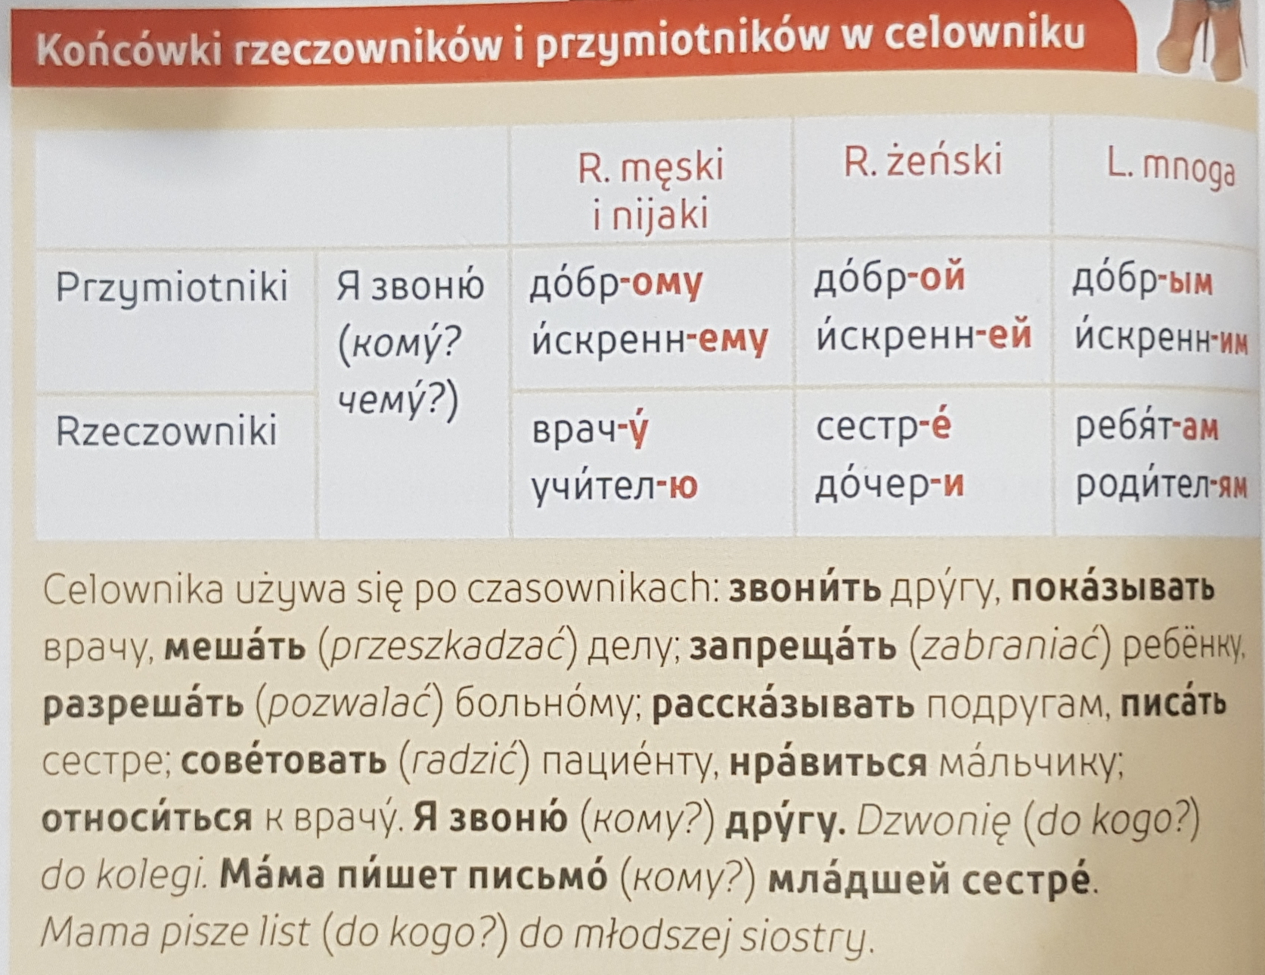
podręcznik
str 78
кому? чему?
Сердечному врачу
Ответственной Тамаре
Грустным родителям
Неприятному пациенту
Остроумной подруге
Общительным студентам
Неприятному мальчику
Рассеянной девушке
Талантливым детям

Slide 3
Celownik rzeczowników (кому? чему?)
Rodz. męski
врач | врачу
мальчик | мальчику
Антон | Антону
пациент | пациенту
Rodz. żeński
сестра | сестре
подруга | подруге
Тамара | Тамаре
девушка | девушке
Liczba mnoga
студенты | студентам
родители | родителям
дети | детям
инвалиды | инвалидам
Celownik przymiotników (кому? чему?)
Rodz. męski
сердечный | сердечному
весёлый | весёлому
интересный | интересному
неприятный | неприятному
умный | умному
Rodz. żeński
серьёзная | серьёзной
ответственная | ответственной
рассеянная | рассеянной
остроумная | остроумной
умная | умной
Liczba mnoga
завистливыe | завистливым
грустныe | грустным
симпатичныe | симпатичным
талантливыe | талантливым
общительныe | общительным

Slide 4
Przetłumacz zdania na język rosyjski:
1. Zadzwoniliśmy do sympatycznego lekarza.
…………………………………………………………………………………………………………..
2. Napisałem list do smutnych rodziców.
………………………………………………………………………………………………………………
3. Dzwonię do roztargnionej koleżanki.
………………………………………………………………………………………………………………
4. Oni przeszkadzają utalentowanym dzieciom.
………………………………………………………………………………………………………………
5. Mama radzi odpowiedzialnej Tamarze.
……………………………………………………………………………………………………………...

Slide 5
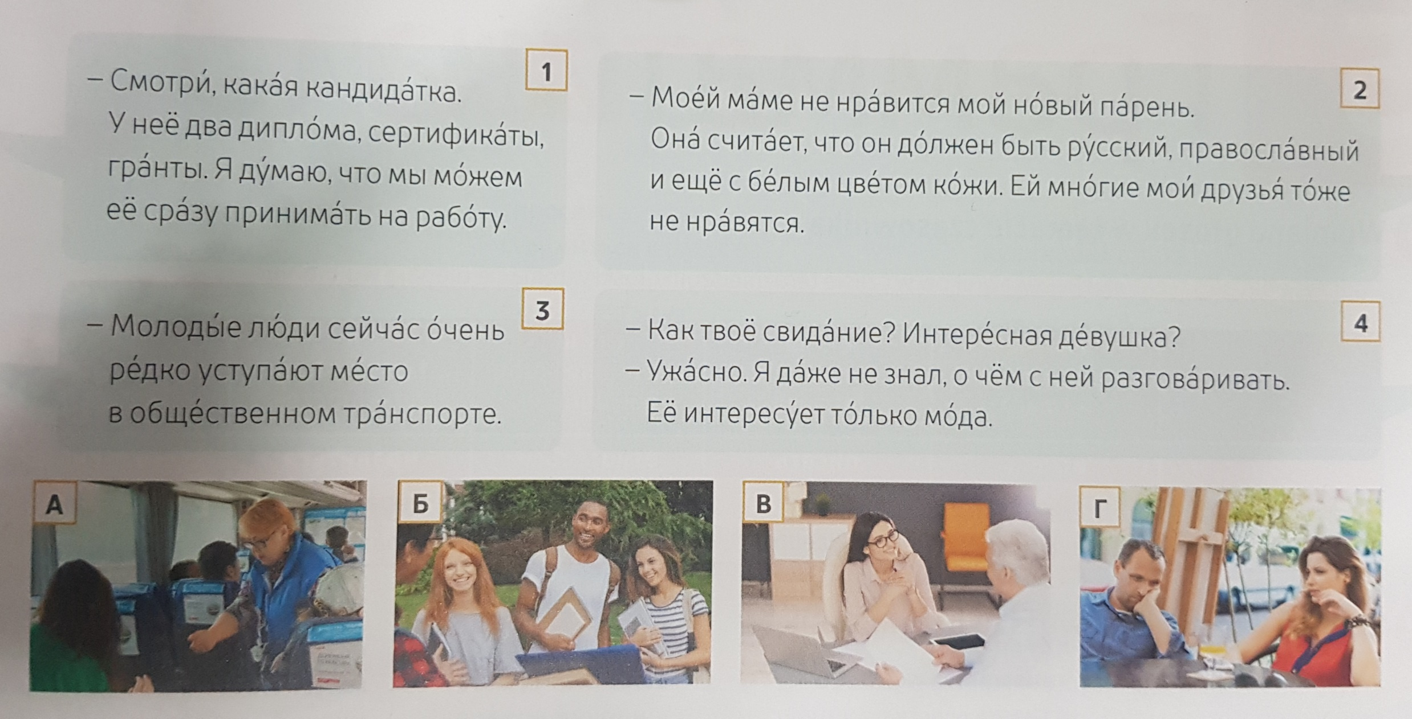
Podręcznik
Str. 78,79
Ćw. 3
Nagranie 66

Slide 6
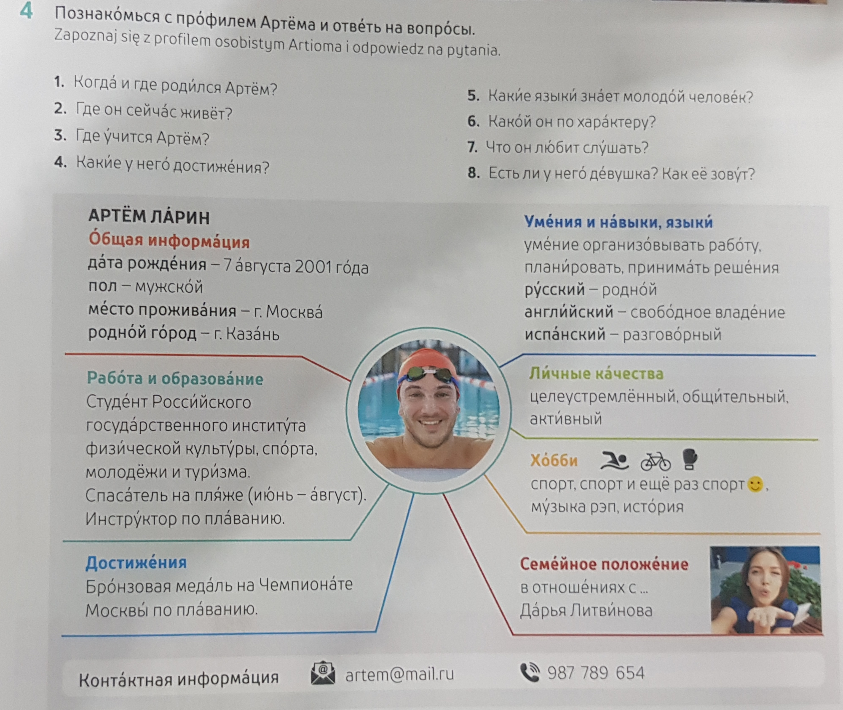
Podręcznik
str 79 ćw. 4

Slide 7
Gry i zabawy językowe (Cechy charakteru):
https://learningapps.org/watch?v=pq3ugc0kc20
https://learningapps.org/watch?v=p3v1yy4x220
https://learningapps.org/watch?v=pe3a6ixc320
Соцопрос - Чем живет современная молодежь? (w Rosji)
Badanie socjologiczne – Czym żyje współczesna młodzież?
https://yandex.ru/video/preview/?filmId=4514702411426036982&text=%D0%A1%D0%BE%D0%B2%D1%80%D0%B5%D0%BC%D0%B5%D0%BD%D0%BD%D0%B0%D1%8F+%D0%BC%D0%BE%D0%BB%D0%BE%D0%B4%D1%91%D0%B6%D1%8C&where=all
https://yandex.ru/video/preview/?filmId=11720354593286171919&text=%D0%A1%D0%BE%D0%B2%D1%80%D0%B5%D0%BC%D0%B5%D0%BD%D0%BD%D0%B0%D1%8F+%D0%BC%D0%BE%D0%BB%D0%BE%D0%B4%D1%91%D0%B6%D1%8C&where=all

